Slide 1

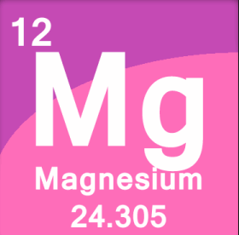
الفصل الرابع
المجموعه الثانية
المحاضرة الثالثة
المغنيسيوم

Slide 2
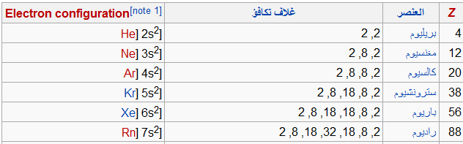
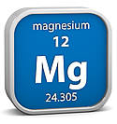
المغنسيوم : Mg

Slide 3
معنى حجر المغناطيس
وجودة في الطبيعة :
من العناصر المتوفرة بنسبة عالية في القشرة الأرضية حيث يحتل المرتبة الثامنة في العناصر الأكثر وفرة في الطبيعة ومن أهم خاماتة الدلوميت CaCO₃ .MgCO₃والكارنلايت MgCl₂ .KCl .6H₂O وتحتل أيونات Mg المرتبة الثالثة في الأملاح الذائبة في ماء البحر ويوجد في مركز جزئ الكلوروفيل للنباتات
ستخداماته
إزالة الكبريت من الحديد والصلب
هذا الفلز هام جداً لصناعة الطائرات و الصواريخ
عامل مختزل لإنتاج يورانيوم نقي ولإنتاج فلزات أخرى من أملاحها

Slide 4
تـُستعمل تحضير Grignard reagents, المفيدين في التخليق العضوي
لتفاعله بسهولة مع الماء, فيمكن أن يقوم بدور مجفف
تحضيره :
اولا
يستخرج المغنسيوم من الدلوميت Ca CO₃.Mg CO₃ بتسخينه من خلال عملية Calcining وهي تؤدي لتحلل الكربونات حراريا إلى الاكاسيد .
CaCO₃.MgCO₃ CaO.MgO + 2CO₂
MgO + H₂O Mg(OH)₂
Mg(OH) ₂ + HCl M gCl₂ + H₂O
ثم يتم صهر كلوريد المغنسيوم وتحليلة كهريبا إلى معدن المغنسيوم وغاز الكلور

Slide 5

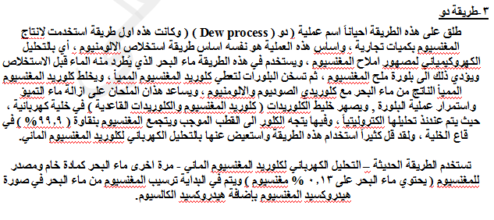

Slide 6
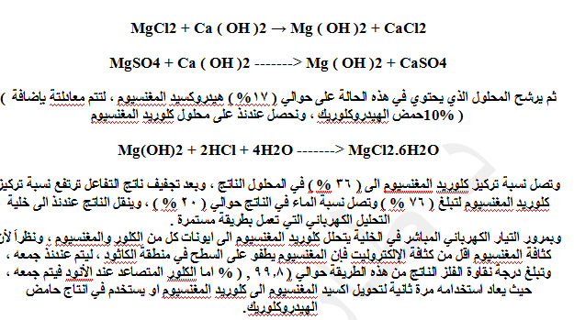

Slide 7
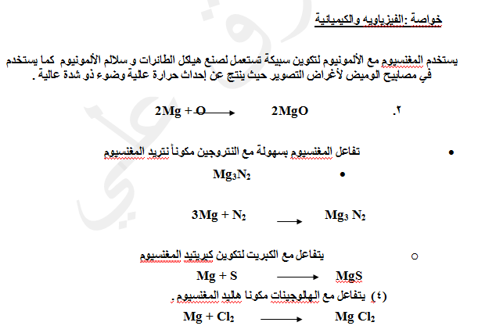

Slide 8
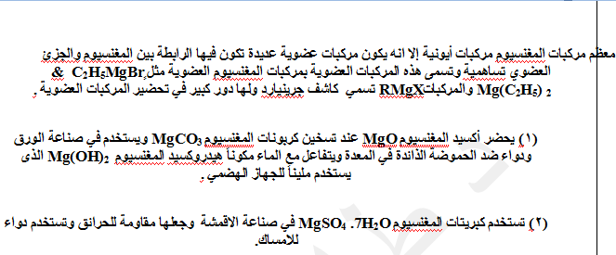

Slide 9
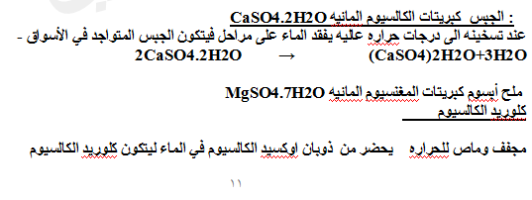

Slide 10
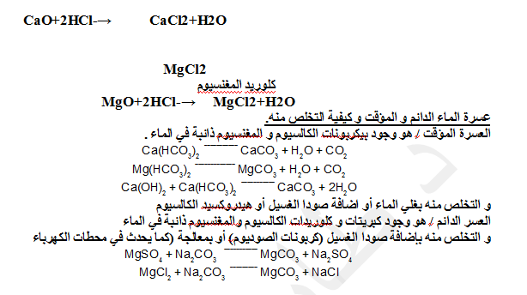

Slide 11
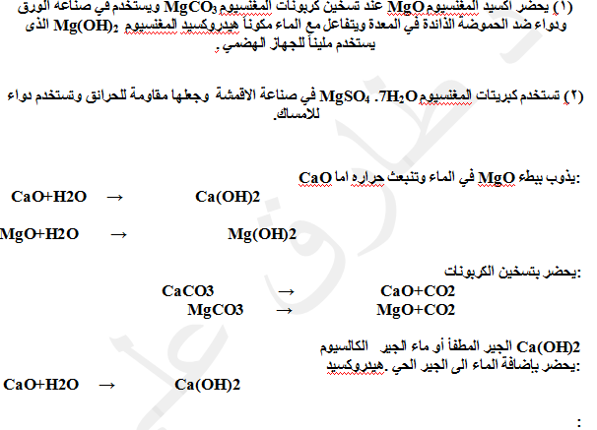

Slide 12
